Slide 1
SuperGame
发现好游戏 最懂你的链游平台
游戏连接所有人，世界不再孤独！
Game link everyone ,World no more alone！

Slide 2
游戏市场演变
网页游戏（文字，2D，3D）
手机游戏（2D，3D）
区块链
链游（原始阶段）
PC（文字，2D，3D）
区块链必将诞生一个新的游戏类型
市场演变
PC
网页
手机
H5
区块链
区块链游戏 即将成为下一个游戏行业爆发的风口！

Slide 3
TokenSDK能为你做什么？
内置钱包
内置钱包、用户零门槛体验区块链游戏、应用
1
一键发币
自定义ERC20、721、998、1155等标准代币，对应各类游戏资产
2
快速建立游戏交易所
提供各种相关接口，游戏可以快速定制自己的游戏交易所
3
快速部署合约工具
无需学习区块链，直接上手
4

Slide 4
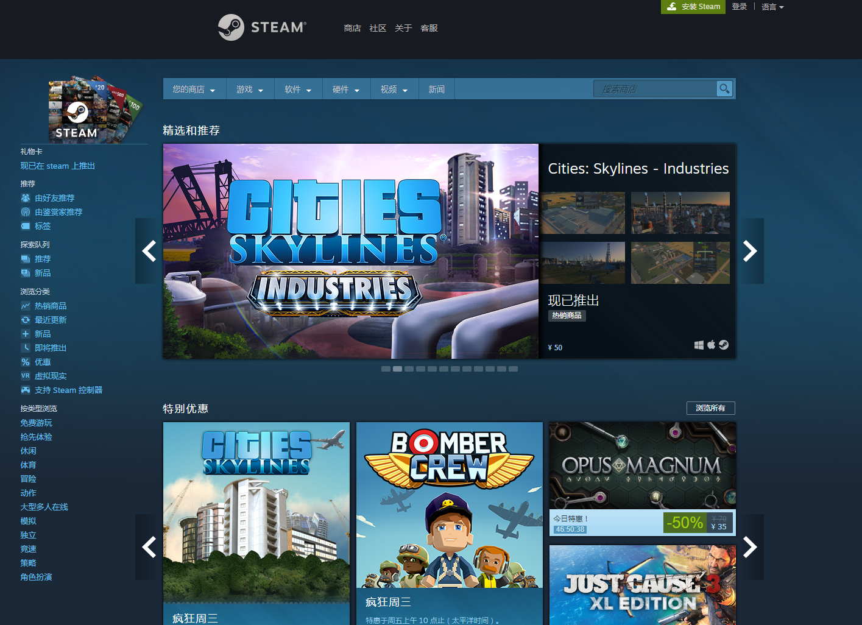
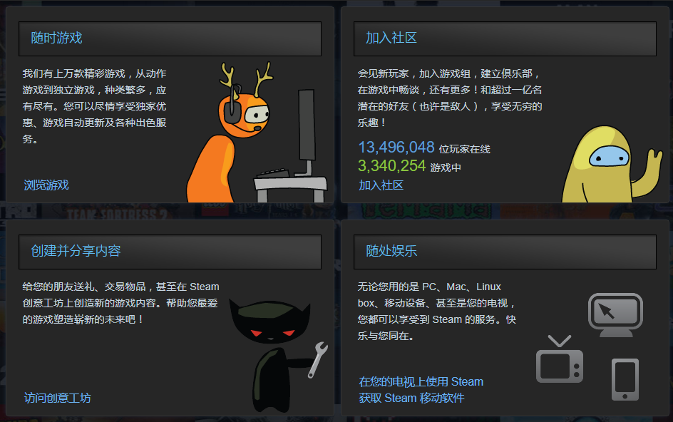
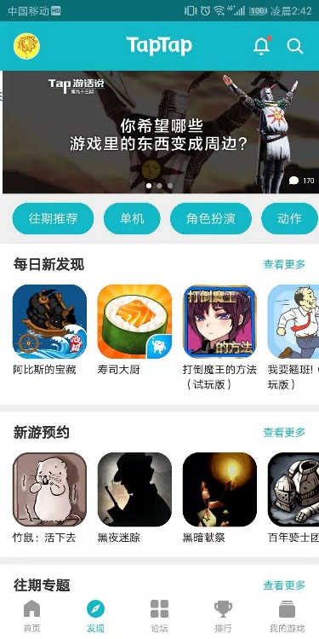
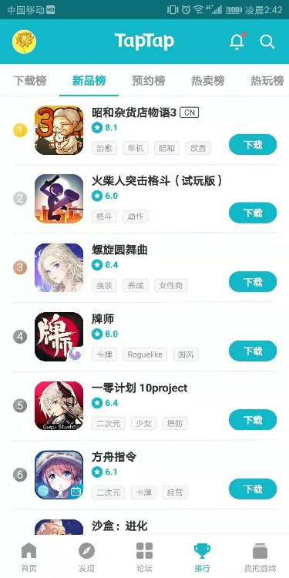
SuperGame的对标产品
顶级PC游戏平台
Steam平台是目前全球最大的综合性数字发行平台之一。玩家可以在该平台购买、下载、讨论、上传和分享游戏和软件。
Steam
TAPTAP
手游平台——玩家向
TapTap是一个推荐高品质手游的手游分享社区,实时同步全球各大应用市场游戏排行榜,与全球玩家共同交流并发掘高品质手游。

Slide 5
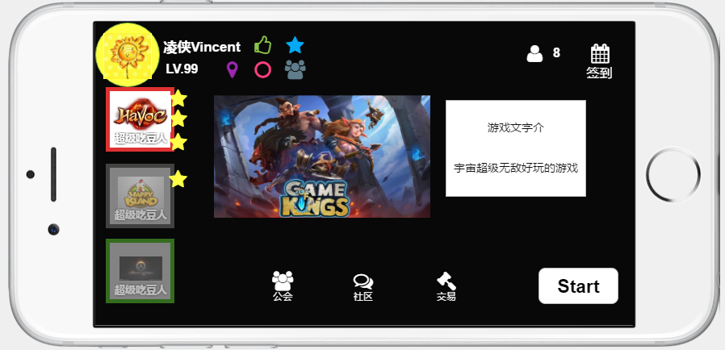
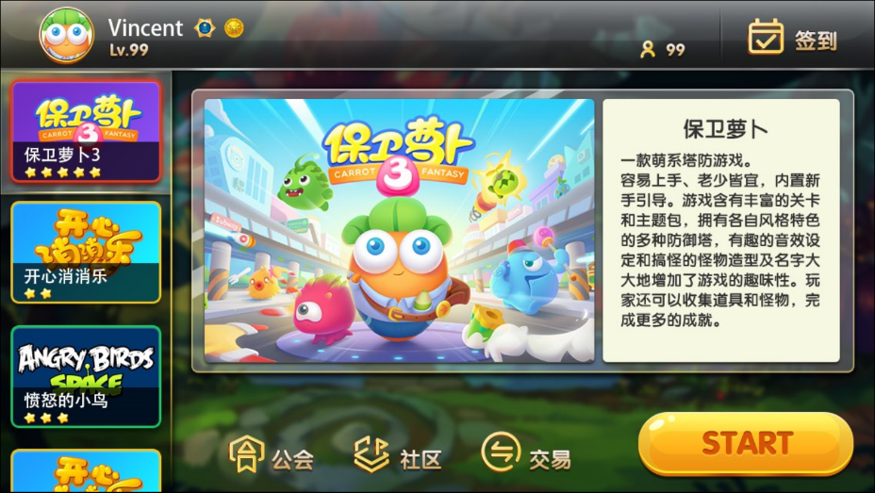
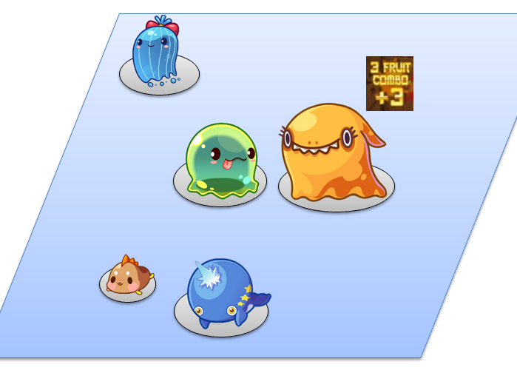
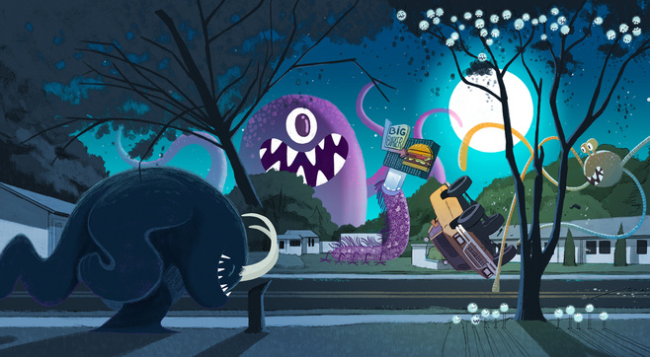
OSpak的产品
平台
1
高端精品游戏，社交联动平台
用户：上传个性头像，关注，点赞，留言
找朋友：扫一扫，周边LBS地域社交，分享
社区：游戏核心的话题，灌水
朋友圈：游戏主题的朋友圈
游戏
2
创意本质游戏，多人社交互动
语音：摆脱手机打字的窘迫，实时语音交互
战队（公会）：朋友，伙伴一起来玩，团队联赛共挑战
观战（直播）：游戏网红，粉丝经济
创造：游戏主题的朋友圈

Slide 6
OSpak的优势
平台
游戏
1
高品质休闲游戏平台
少量精品化，创新创意游戏
游戏更新快，平台粘性强
H5跨平台
1
轻度，休闲，易上手
女性用户约30-40%
2
社交平台
以游戏为支点，社交为途径
延伸外延产品（新闻、社区）
2
H5易于传播分享
跟适合休闲社交游戏
3
盈利方式多样化
游戏会员
虚拟交易
广告载体
3
纯粹本质游戏
让真正的游戏回归大众
不吭钱

Slide 7

TokenSDK打造链游生态
更多的
玩家
World
推广发行为一体
连接助力更多的链游
营运数据统计分析
广告组件
TokenSDK
引入大量的优质游戏接入区块链
SDK
高质量的链游平台
游戏圈：
社区、论坛、朋友圈
虚拟经济体：
UGC玩家创造，交易
引入大量的游戏玩家

Slide 8
OSpak的盈利模式
交易佣金10%
游戏内购20%
平台收取10%的游戏虚拟物品交易佣金。
预计占总营收的3-10%
月ARPU：1-2块钱；
20万活跃，月收入在20-40万；
50万活跃，月收入在50-100万；
盈利
平台会员20%
广告50%
月会员价格30元
按10%的会员率计算
20万活跃用户，月收入60万
50万活跃用户，月收入100万
50万活跃用户
月营收在500万左右
100万粉丝，月收入在20-40万；
300万粉丝，月收入60-120万；
植入广告
活跃用户超过50w是才启动此业务。预计月收入50-300万。

Slide 9
SuperGame
感谢观看！
尹凌峰 Tel：15821393403 QQ/微信：27398189
Email： Vincent@ospak.com

